Slide 1
Mobility Services ve společnosti E.ON
Ing. Miloslav Fialka, Ph.D. E.ON Energie, a.s.
PETROL SUMMIT 2017

Slide 2
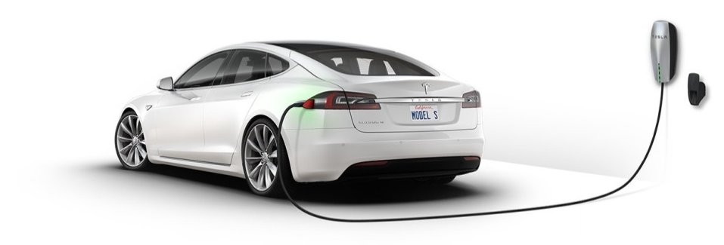
MOBILITY SERVICES V E.ON
20. století bylo érou benzinu. Hlavním cílem EU v oblasti životního prostředí je v současnosti snížení emisí CO₂ i v dopravě 21. století. EU předpokládá následující řešení:
snížení spotřeby fosilních paliv a podpoření alternativní pohonných hmot v dopravě
TANK-TO-WHEEL ANALÝZA
Ve snaze snížit emise CO2 jsou nyní benzin a nafta nahrazovány zemním plynem a elektrickým pohonem.
elektřina
CNG
LNG
nafta/benzín
139^{*)}
92^{*)}
^{**)}
BEV / 0^{*)}
PHEV / 35^{*)}
Právní předpisy EU a Národní akční plán čisté mobility tvoří základní rámec pro rozvoj čisté mobility.
VYTVÁŘÍ ALTERNATIVNÍ PALIVA TAKÉ OBCHODNÍ PŘÍLEŽITOSTI PRO E.ON? MYSLÍME SI, ŽE ANO!
**) Vozidla na LNG vypouští srovnatelný objem emisí CO2 na litr jako vozidla na CNG. Vzhledem k tomu, že LNG je většinou využíváno v dopravě na dlouhé vzdálenosti, se odhady emisí CO2 budou různit.

Slide 3
DOPAD REGULACE VÝROBCE AUTOMOBILŮ
Předpokládáme, že výrobci automobilů budou ve střednědobém a dlouhodobém horizontu upřednostňovat elektromobily ve snaze dodržet zpřísňující se zákonné předpisy EU. CNG má svá omezení pokud jde o kompenzaci nadměrného množství emisí, které produkují nehybridní spalovací motory.
KRITICKÉ OBDOBÍ ZAHÁJENÍ POSTUPNÉHO OMEZOVÁNÍ VYUŽITÍ FOSILNÍCH PALIV
ELEKTROMOBILY SLOUŽÍ JAKO
HLAVNÍ FAKTOR SNIŽUJÍCÍ EMISE
CNG DOSTAČUJÍCÍ ŘEŠENÍ PŘI SNIŽOVÁNÍ EMISÍ
ÚSTUP OD NEHYBRIDNÍCH BENZIN. MOTORŮ
OBDOBÍ ÚSTUPU NAFTY
2016
2017
2018
2019
2020
2021
2022
2023
2024
2025
EMISE VOZOV. PARKŮ
130
130
130
130
95
95
95
95
95
70?
EMISNÍ LIMITY NA VOZOVÉ PARKY v g CO₂ / 100 km
Pokračující snaha EU snižovat emise CO2 bude dále nutit výrobce automobilů uvádět na trh elektromobily. Vedle automobilů na CNG je nutné zařadit do výroby i další pohony a umožnit tak dostatečně snižovat emise, tak aby došlo ke splnění nových limitů po roce 2020 a dále.

Slide 4
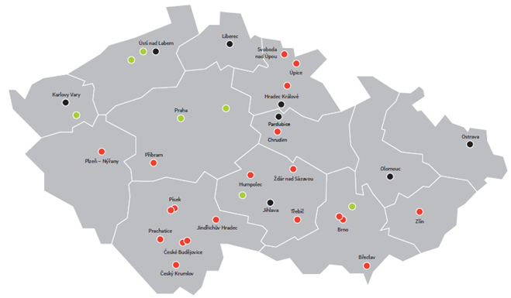
CNG SPOLEČNOSTI E.ON
CNG
19 STANIC E.ON
Období | Počet veřejných CNG PS
< 2004 | 8
2005 - 2008 | 48
2009 - 2010 | 70
2010 – 2015 | 110
2015 - 5/2017 | 152
Stávající plnící stanice E.ON
Plnící stanice E.ON ve výstavbě

Slide 5
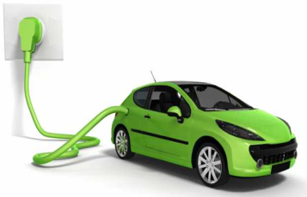
EMOBILITA _ PŘEKÁŽKY&DRIVERY V ČR
VYSOKÁ CENA ELEKTROMOBILŮ
VÝROBCI AUTOMOBILŮ A TRH
NÁRODNÍ AKČNÍ PLÁN ČISTÁ MOBILITA/KOLOKVIUM ŠKODA
CHYBĚJÍCÍ PODMÍKY PRO ROZVOJ ELEKTROMOBILITY
Zvýhodněné parkování
Dotace na nákup vozidel
Úlevy z poplatků
Dopravní značka pro EV
…
NEDOSTATEČNÁ SÍŤ NABÍJECÍCH STANIC
PROJEKTY E.ON NA ROZVOJ SÍTĚ NABÍJECÍCH STANIC
electric
Nutnost vysokých investic
Drahý provoz
Dlouhá výstavba
Nízké využití

Slide 6
CÍLE NAP CM
EU stanovuje požadavky na rozvoj infrastruktury ve směrnici o zavádění infrastruktury pro alternativní paliva 2014/94/EU, NAP CM stanovil následující cíle odvozené ze směrnice:
NAP CM je navržen tak, aby nebyl dotčen státní rozpočet, financování především z EU prostředků
ELECTRIC
CNG
LNG
NABÍJECÍ/PLNÍCÍ stanice do 2020
FAST
500
>22 kW
SLOW
800
200
(300 v roce 2025)
5
v roce 2025
VOZIDLA
2020
2025
2030
17 000
100 000
250 000
50 000
250 000
?
?
?
1 300

Slide 7
E.ON MARKETING EMOBILITY
2011
Pořízení flotily 25 elektromobilů SMART-ED
10/2011
Zahájení spolupráce s letištěm Brno v oblasti elektromobility
6/2013
Show case letiště Brno
7/2013
Otevření první E.ON e-půjčovny ve Vranově
6/2015
Svatby s Teslou
12/2015
Vánoční elektrojízda
Testování první nabíjecí stanice a el. vozidel
Zapůjčení elektromobilu SMART-ED, 2x e-skútru e-MAX, e- dodávka , e- koloběžky
V letošním roce bude otevřeno 14 e-půjčoven (Lipno, e-Šumava, Brno Pasohlávky...)
Odvoz nevěsty a ženicha Teslou ve svatební den
Road show po ČR s cílem přiblížit elektromobilitu veřejnosti a k tomu splnit vánoční přání
Od roku 2011 probíhají kontinuálně zápůjčky elektromobilů a elektroskútrů - NP Šumava, Pražská záchranná služby, VIZE97, Madeta, Municipality

Slide 8
E.ON INVESTICE DO NABÍJECÍCH STANIC
24. 6. 2016
Slavnostní
otevření E.ON Hub
v Humpolci
2015
Dotační projekt z EU
„FAST-E“
2016
Dotační projekt z EU
„EAST-E“
2017
Dotační projekt z EU
„NEXT-E“
Cílem je výstavba 15 rychlonabíjecích stanic v ČR, kofinancováno EU
Cílem je výstavba 15 rychlonabíjecích stanic v ČR, kofinancováno EU
NEJVĚTŠÍ EVROPSKÝ PROJEKT ZAMĚŘENÝ NA ELEKTROMOBILITU / ZAPOJENO 6 ZEMÍ Z REGION CEE A SEE
Za účasti ministra životního prostředí a jednatele společnosti E.ON p. Fehna

Slide 9
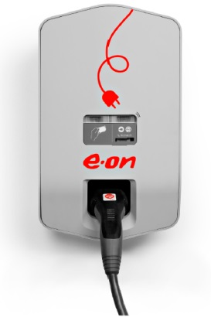
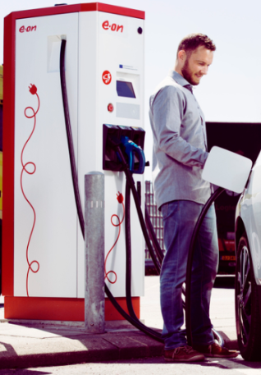
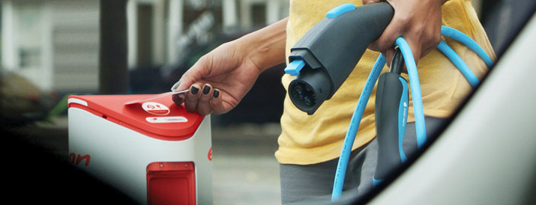
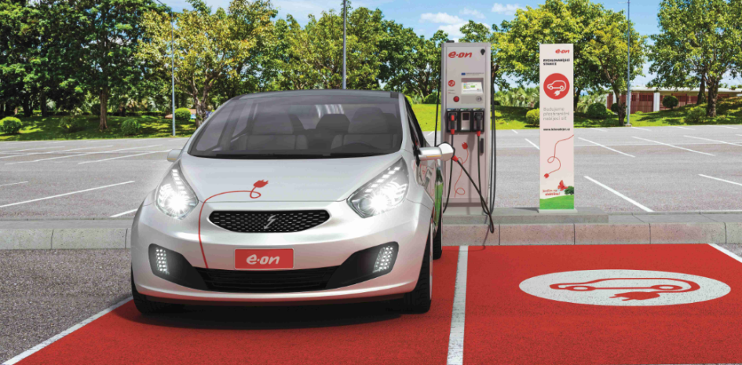
NABÍJECÍ STANICE E.ON
HOME CHARGING
3,7 kW – 22 kW
AC nabíjení
Nabíjení 6 – 8h
Využití tarifu D27d
Jištění 16 / 32 A
SLOW CHARGING
20 - 22 kW
AC nabíjení
Nabíjení 3 – 4h
Sloupové / nástěnné provedení
Veřejné / neveřejné
Jištění 32 A
FAST CHARGING
≥ 50 kW
Nabíjení 0,5 – 1h
DC / AC nabíjení
Veřejné / neveřejné
Jištění 160 A
70 %
20 %
10 %
% podíl využití tohoto typu nabíjení

Slide 10
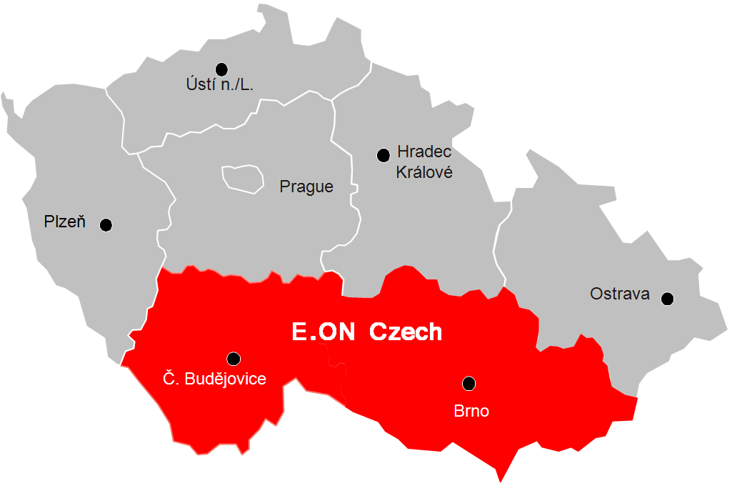
SÍŤ NABÍJECÍCH STANIC E.ON
Nabíjení zdarma
za pomocí
RFID karet
Toužim
Čestlice
Jihlava
Humpolec
Písek
OC Vaňkova
Lipno nad Vltavou
Airport Brno
3x Vranov
CÍLEM JE ROZŠÍŘIT SOUČASNOU SÍŤ NABÍJECÍCH STANIC PROVOZOVANÝCH SPOLEČNOSTÍ E.ON

Slide 11
INVESTICE A PROVOZ
CAPEX
PŘIPOJENÍ STANICE K DS
ZEMNÍ A VÝKOPOVÉ PRÁCE
ADMINISTRATIVNÍ POPLATKY
NABÍJECÍ STANICE
SYSTÉM PRO MANAGEMENT STANICE
SYSTÉM PRO MANAGEMENT PRODUKTU
OPEX
ELEKTRICKÁ ENERGIE (JISTIČ, SPOTŘEBA)
REVIZE STANICE
PROVOZ A ÚDRŽBA STANICE
POJIŠTĚNÍ
ICT PROVOZ
KOMUNIKACE STANICE
NÁKLADY NA POZEMEK
CUSTOMER CARE CENTRE
DSO DTS
CPO
PoD
CHS
Parking slot
Parking slot
CHARGING HUB
NENÁVRATNÉ INVESTICE A PROVOZ/ JDE STÁLE O MARKETING

Slide 12
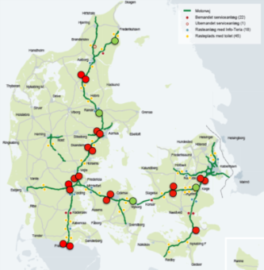
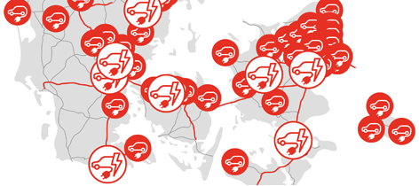
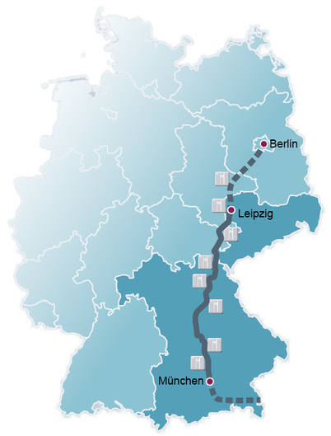
KONCERNOVÉ PROJEKTY
DENMARK
FAST
CHARGING
PROJECTS
8900^{*)}
CZECH REPUBLIC & SLOVAKIA
53 000
50 rychlonabíjecích stanic provozovaných E.ON Denmark v 2016 a výstavba dalších
1 800
300
Pilotní síť rychlonabíjecích stanic v blízkosti hlavních dopravních tahů v České republice a na Slovensku
GERMANY
SLOVAKIA
Síť rychlého nabíjení mezi Mnichovem a Berlínem na dálnici A9 v Německu pro potřeby cestování na dlouhé vzdálenosti
8 lokalit na A9 se stanicemi FAST
První rychlonabíjecí stanice provozované ZSE (member of E.ON Group) in 2015
^{*)} EVs – electricity vehicles

Slide 13
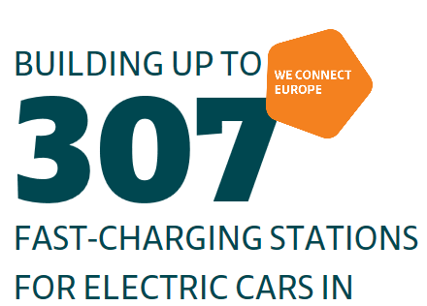
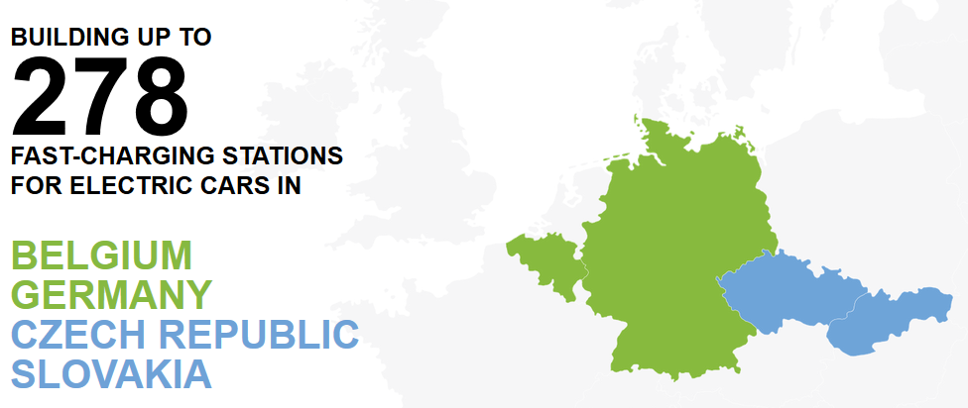
PŘESHRANIČNÍ PROJEKT FAST-E
PROJECT PARTNERS

Slide 14
PŘESHRANIČNÍ PROJEKTY V ČR
DNES
BUDOUCNOST
Izolované systémy nabíjení
Cestování na dlouhé vzdálenosti nemožné
Dlouhé vzdálenosti mezi nabíjecími body pro potřeby cestování elektromobilem
Pilotní koridory
Umožnění cestování na dlouhé vzdálenosti
Sběr dat o systému nabíjení a chování uživatelů nabíjení
Odhadovaný rozvoj soustav do konce 2018
E.ON příspěvek k naplnění cílů NAP Čistá mobilita

Slide 15
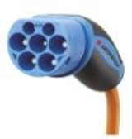
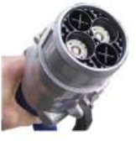
TECHNOLOGIE STANIC
FAST CHARGING _ multi-standard nabíjení _ všechny EVs podporovány
DC CHARGING
AC CHARGING
CCS Combo # 50 kW
CHadeMO # 50 kW
Menekes Type 2 # 43 kW
CCS
CHadeMO
Menekes
E.ON
FAST CHARGING
PARALELNÍ NABIJENÍ AC/DC # maximální zatížení 93kW

Slide 16
VYTVÁŘÍME ČISTE 21. STOLETÍ
WE CREATE THE CLEAN 21ST CENTURY
Miloslav Fialka
T: +420 387 86 4036
miloslav.fialka@eon.cz
E.ON Energie, a.s.
F.A.Gerstnera 2151/6 CZ-370 49 České Budějovice
www.eon.cz

